Slide 1


Prílišné sebavedomie manažéra je bežné a škodí projektu

Slide 2

III. Skúsenosti & prax
Igor Trávnik

Slide 3

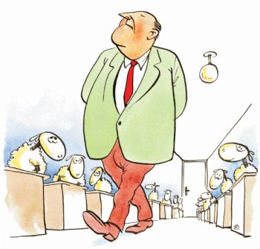
Manažér nezlyháva pre neznalosť, ale pre správanie!
Väčšina projektov je drahšia a dlhšia, ako sa plánovalo 30% úspech, 50% čiastočný úspech, 20% úplný neúspech
T. Al Neimat: Why IT projects Fail? Standish Group’s study of 30,000 IT in US, 2001
Ročne zlyhá 71% projektov, ale iba 0,5% manažérov pripúšťa, že robilo na neúspešnom projekte. E-Harrin: Why projects fail?
Nezvládajú celostné riadenie („pre stromy nevidia les“).
Zlyhávajú v komunikácii (názvoslovie, nepresnosť, bez spätnej väzby, odmietajú kritiku ako osobné útoky).
Častejšie sa rozhodujú pocitovo, menej racionálne.
Napriek školeniam, učebniciam a softvérom robia aj osudové chyby ! Potvrdzuje to prieskum literatúry, aj moje skúsenosti hodnotiteľa.
Zomrie lekárovi 20% pacientov? Padne stavbárovi 20% mostov?
Tak idú pred súd !
Lekár aj stavbár musia preukázať, že postupovali „lege artis“ !
3
© Igor Trávnik

Slide 4

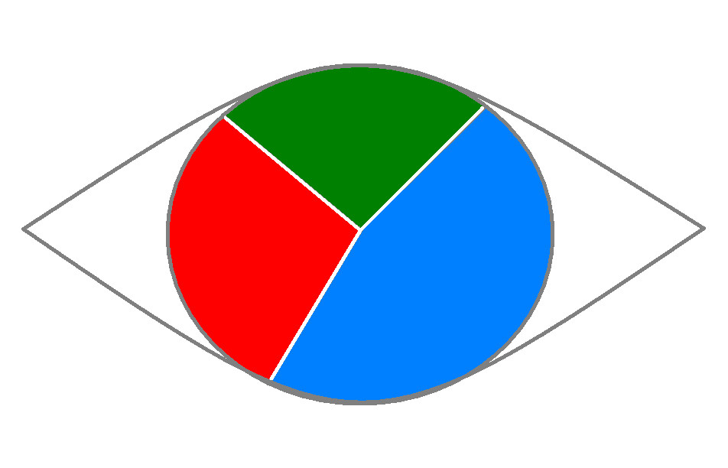
Postup podľa IPMA/SPPR nie je teória, ale odporúčania praktikov
Spôsobilosti zvládnuť prostredie
Sociálne spôsobilosti
Technické spôsobilosti
správanie vedúceho projektu (15 prvkov)
využitie nadväzností na prostredie (11 prvkov)
metódy riadenia projektu (24 prvkov)
4
© Igor Trávnik

Slide 5


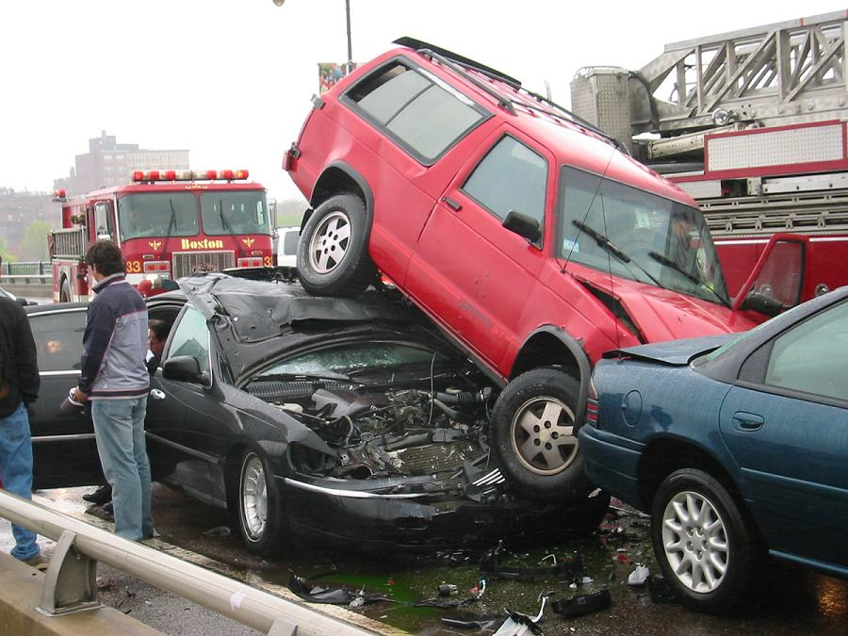
Teória a prax
To je vaša „teória“, v praxi to robíme inak!
„Teória“ je, ako veci máme robiť a prax je o tom, ako to naozaj robíme !
5
© Igor Trávnik

Slide 6
Mýliť sa je ľudské.
Ľudská je aj schopnosť učiť sa.
Prečo potom múdri ľudia opakujú stále rovnaké chyby?
= chápanie vecí podľa:
vlastnej skúsenosti,
okamžitých okolností a predovšetkým podľa
vlastných cieľov.
Okrem tzv. rozumovej logiky je aj pocitová logika =
Rôzne odchýlky pocitovej logiky od racionálnej sa dajú zhrnúť aj takto ( Markovič)
nadmerná sebadôvera: preceňovanie vlastných poznatkov a skúseností,
reprezentatívnosť: hodnotenie novej situácie podľa už riešenej situácie,
dostupnosť informácií: odhad novej veličiny len podľa vlastnej databázy,
odpor voči strate: podceňovanie rizika, plánovačský optimizmus,
sebapotvrdzovanie: selektívny výber faktov, podporujúcich vlastný názor.
Zoznam 111 najčastejších chýb manažérov projektu obsahuje Príručka pre profesionálne riadenie projektov Uzda na projekt ®
6
© Igor Trávnik

Slide 7
Spôsobilosti na projektové riadenie
ICB / SPS (nie metodika ale štandard požiadaviek na spôsobilosti PM !! )
Metodika projektového riadenia
PMI , alebo HERMES, alebo PRINCE2, …atď.
Vykopať jamu nie je to isté, ako mať dobrú lopatu.
Profesionálne projektové riadenie !
7
© Igor Trávnik

Slide 8
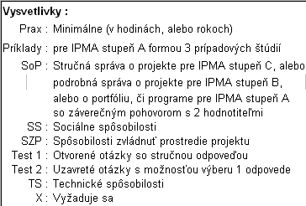
Porovnanie certifikácií
Predmet certifikácie:
Vedomosti & zručnosti
TS & SS & SZP
Spôsob certifikácie:
Vzdelanie & prax & sebatest & písomka (test 1, test 2, príklady) workshop, pohovor
8
© Igor Trávnik

Slide 9
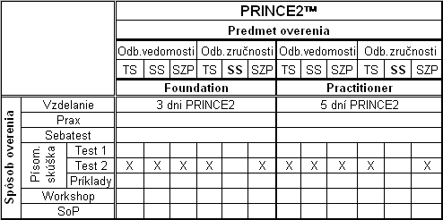
Metodika
Hodnotenie:
Najjednoduchšia a najlacnejšia, rozšírená v Európe
Zamestnávateľ môže požadovať inú metodiku (HERMES, PM BoK, a p.).
9
© Igor Trávnik

Slide 10
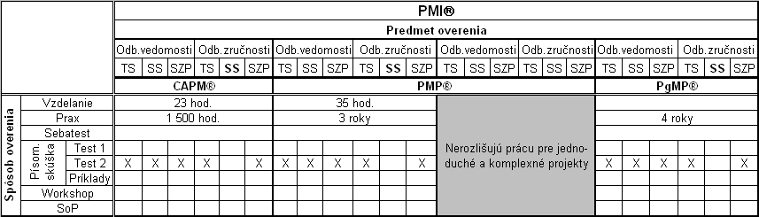
Cyklus riadenia projektu
Hodnotenie:
Vcelku jednoduchá, nie najdrahšia, rozšírená najmä v USA, sčasti aj v Európe, kódex PMI
Zamestnávateľ môže požadovať inú metodiku (HERMES, PRINCE2, a p.).
10
© Igor Trávnik

Slide 11
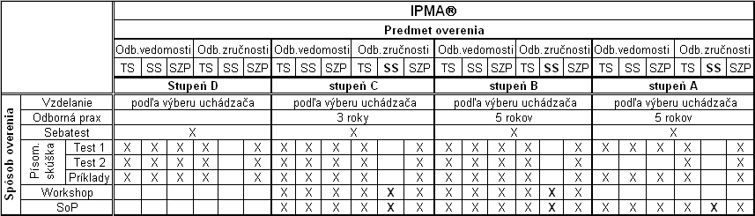
Sadnete si k pilotovi, ktorý robil len písomku bez overenia jeho lietania inštruktormi?
Štandard požiadaviek na odbornú spôsobilosť
Hodnotenie: Najzložitejšia a najdrahšia, ale aj najhodnotnejšia!
Rozšírená v Európe, ale aj v Ázii a USA.
Nezávislá na konkrétnej metodike.
Jediná overuje najkritickejšiu skupinu = sociálne spôsobilosti !
11
© Igor Trávnik

Slide 12

Záver
Hodnota uvedených certifikácií je rôzna podľa toho, akú odbornú spôsobilosť má príslušný certifikát potvrdiť.
Certifikát IPMA® je nenahraditeľný tam, kde treba overiť aj praktické ovládanie sociálnych spôsobilostí pre ľubovoľný projekt.
Dôvod: stále dokonalejšie softvéry zjednodušujú použitie jednotlivých metód projektového riadenia.
Na žiadúce správanie sa ešte počítače nemáme!
12
© Igor Trávnik

Slide 13
Priestor pre vaše otázky
Hlúpe otázky nejestvujú. Sú len hlúpe odpovede!
www.uzdanaprojekt.sk
igor.travnik@gmail.com
13
© Igor Trávnik

Slide 14

Ďakujem za pozornosť
© 2010 Digit, s.r.o.

